Slide 1

BsnessApp
FU JUN FU LIN
2DAW semipresencial 2025-26

Slide 2
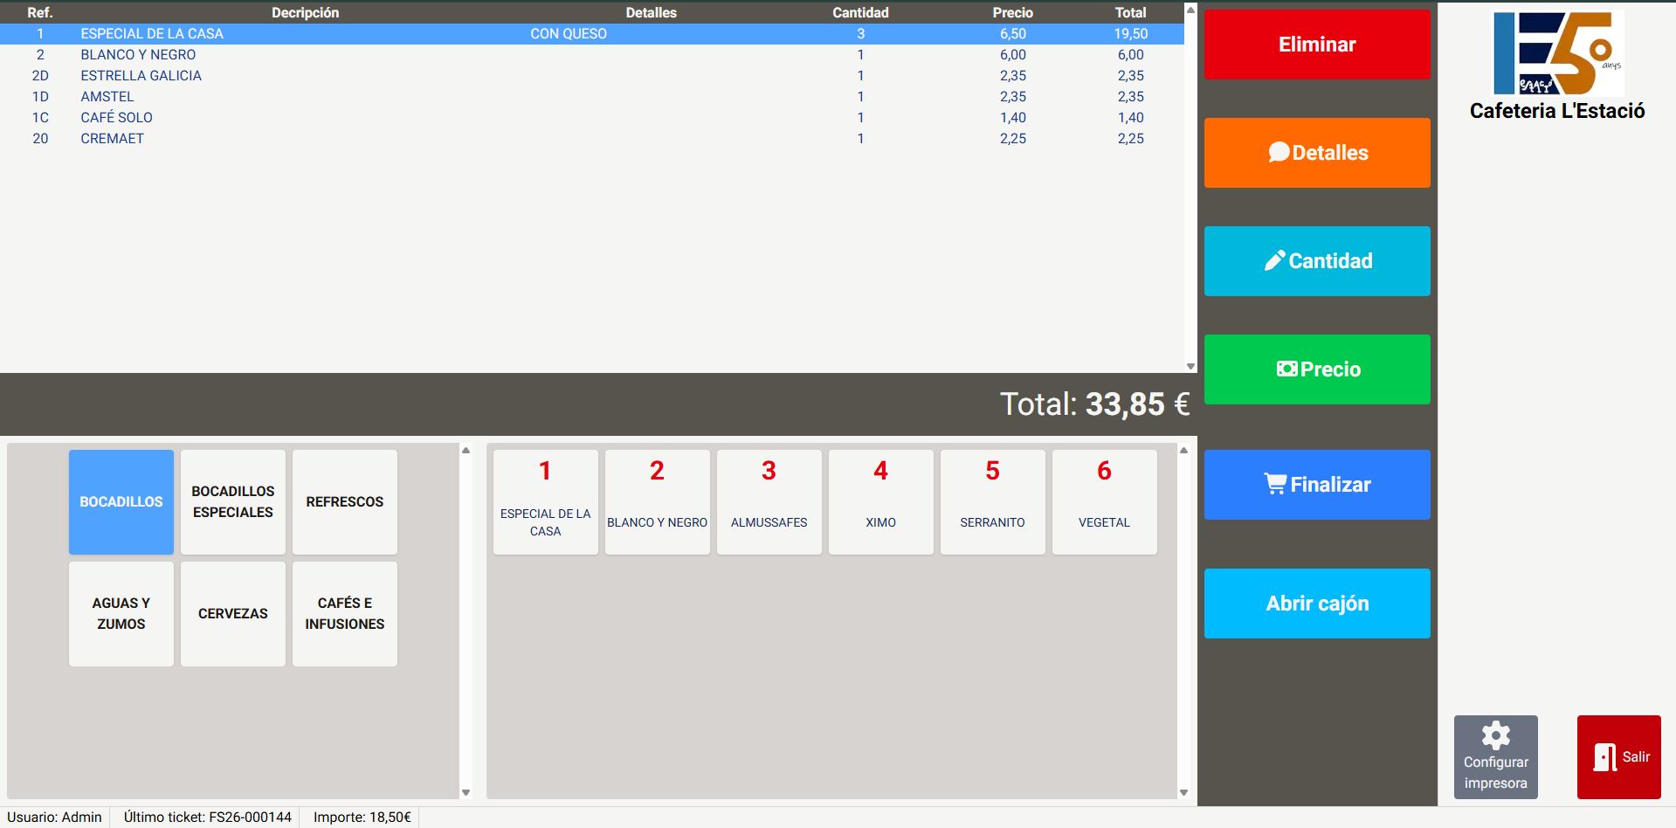



¿Qué es BsnessApp?
Aplicación SaaS para gestión de TPV desde cualquier lugar
Gestión completa de TPV en la nube
Panel de estadísticas y ventas en tiempo real
Integración con hardware POS local

Slide 3
El problema que resuelve
❌Sin BsnessApp
TPV físico caro
Sin datos en la nube
Difícil de gestionar
✅Con BsnessApp
Acceso 100% online
Estadísticas en tiempo real
Gestión sencilla de la actividad
Caso de uso: TPV nueva cafetería del IES L’Estació

Slide 4
Stack tecnológico

Slide 5
Arquitectura del sistema
Navegador
Cliente
Servidor Next.js
Frontend + Backend (SSR)
Base de Datos
NeonDB + Postgres
HTTP
Printer Server
Impresora térmica
Cajón monedas

Slide 6
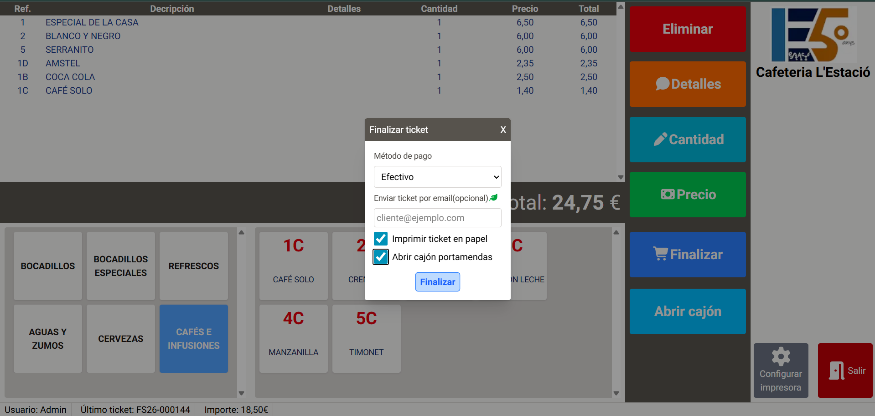
Funcionalidades clave
TPV
Crear tickets
Cobrar tickets
Imprimir tickets
Email al cliente con ticket
DASHBOARD
Estadísticas de venta
Gráficos por meses
Informes fin día
Mantenimiento artículos
ROLES
Admin vs Usuario
Rutas propias para cada tipo de usuario

Slide 7
Retos técnicos
Hardware local desde una app en la nube
Problema: la impresora no es accesible desde Vercel directamente.
Solución: Printer Server en Node.js local que recibe peticiones HTTP desde Next.js
Generación y envío de PDF al vuelo
Problema: generar un PDF del ticket y enviarlo por email en el momento del cobro.
Solución: React-PDF + Nodemailer
Autenticación y control de acceso por rol
Problema: cada rol debe ver solo su interfaz y acceder solo a sus rutas.
Solución: NextAuth con middleware de rutas

Slide 8
Conclusiones y roadmap
Completado
TPV funcional
Dashboard y estadísticas
Roles y autenticación
Email con PDF
Informes de ingresos pdf
Impresora térmica
Modo oscuro
Próximas actualizaciones
Módulo gastos
Menú suplementos
Interfaz mobile responsive
Mejorar servidor de impresión
Mejorar seguridad en servidor de impresión
Multidioma - i18n
Lo que aprendí
Integrar hardware local con una app en la nube me ha significado un gran reto para aplicar los conocimientos que he adquirido en este ciclo.

Slide 9
Gracias por su atención

